Slide 1
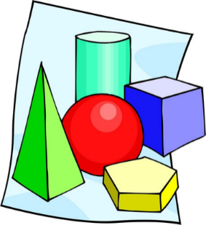
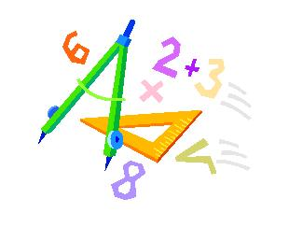
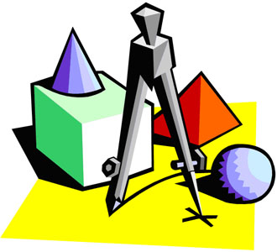
Matematika na školskom igralištu
Primjena sličnosti trokuta
Izradio Ante Lončar 7.e

Slide 2
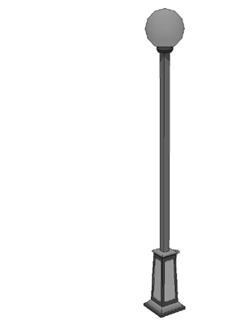
1.Postupak
Imao sam zadatak izmjeriti visinu rasvjetnog stupa primjenom sličnosti trokuta
Da bih pomoću sličnosti trokuta odredio visinu stupa trebao mi je metar i zrcalo.
Postavio sam zrcalo na tlo i stajao uspravno i gledao kada ću uočiti vrh rasvjetnog stupa
Zatim sam izmjerio udaljenost između stupa i zrcala ,pa između zrcala i mene i moju visinu do očiju
Imao sam sve potrebne podatke da krenem na računanje

Slide 3
2. Dokazivanje sličnosti trokuta
Prema K-K poučku o sličnosti trokuta vrijedi:
A
ABZ
ZCD
͠
Kut upada svjetla jednak je kutu odraza
D
a
d
C
Z

Slide 4
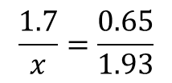
3. Računanje
A
Visina stupa je približno 5.05 m
D
X
1.7 m
B
1.93 m
0.65 m
C
Z

Slide 5
4. Mjerenje visine stabla
Prema K-K poučku o sličnosti trokuta vrijedi ABZ ZCD
Istom metodom sam izračunao visinu stabla
1.73 m
4.10 m
1.6 m

Slide 6
5.Zaključak
Ponekad se visina objekta ne može izmjeriti direktnim mjerenjem
Što može utjecati na točnost mjerenja?
zrcalo koje je na neravnoj površini
promatrač koji gleda u zrcalo može stajati pogrbljeno
mjerenje nije potpuno točno

